Slide 1
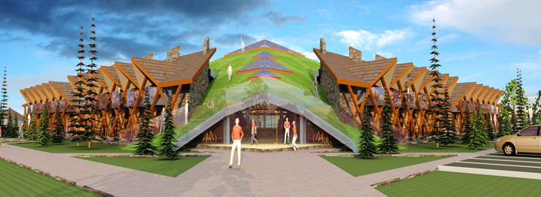
Міжнародний центр зустрічей студентської молоді України і Республіки Польща (c. Микуличин, Івано-Франківська обл.)
МІНІСТЕРСТВО ОСВІТИ І НАУКИ УКРАЇНИ ПРИКАРПАТСЬКИЙ НАЦІОНАЛЬНИЙ УНІВЕРСИТЕТ
ІМЕНІ ВАСИЛЯ СТЕФАНИКА
ВАРШАВСЬКИЙ УНІВЕРСИТЕТ

Slide 2
Міжнародний центр зустрічей
студентської молоді України і Республіки Польща
(інформаційна довідка)
У травні 2007 року Івано-Франківська обласна рада спільно з Прикарпатським національним університетом імені Василя Стефаника та Варшавським університетом ініціювали створення Міжнародного центру зустрічей студентської молоді на базі Прикарпатського національного університету імені Василя Стефаника.
Місцезнаходженням Центру визначено ділянку (близько 0,8 га) поруч з спортивно-оздоровчим комплексом “Смерічка” Прикарпатського національного університету в селищі Микуличин (розташоване в 70 км від обласного центру Івано-Франківська, в мальовничому куточку Карпат, гірський хребет Горгани). Місце будівництва обрано невипадково, оскільки протягом останніх років молодь багатьох країн проявляє особливу зацікавленість туристичними мандрівками в Карпатах.
Метою Центру є створення місця зустрічей молоді України і Республіки Польща, а у перспективі країн пострадянського простору та Європейського Союзу для дискусій, проведення семінарів, конференцій, реалізації спільних проектів в рамках програми молодіжного обміну ЄС з метою взаємного пізнання та подолання стереотипів минулого.
Організатори мають за мету створити Фонд, на взірець польсько-німецьких і німецько-французьких фондів, які в свій час відкрили подібні Центри на території своїх країн.
Проект вже отримав підтримку Президента України та Республіки Польща, а у 2007 році увійшов в „Дорожню карту українсько-польських відносин”, в яку було включено пункт про створення Міжнародного центру зустрічей студентської молоді та відбудову колишньої астрономічної обсерваторії на горі Піп Іван (2028 м).
Обласна державна адміністрація виділила університету кошти у розмірі 860 тис. грн. на виготовлення проектно-кошторисної документації для будівництва Міжнародного центру зустрічей студентської молоді України і Республіки Польща.

Slide 3
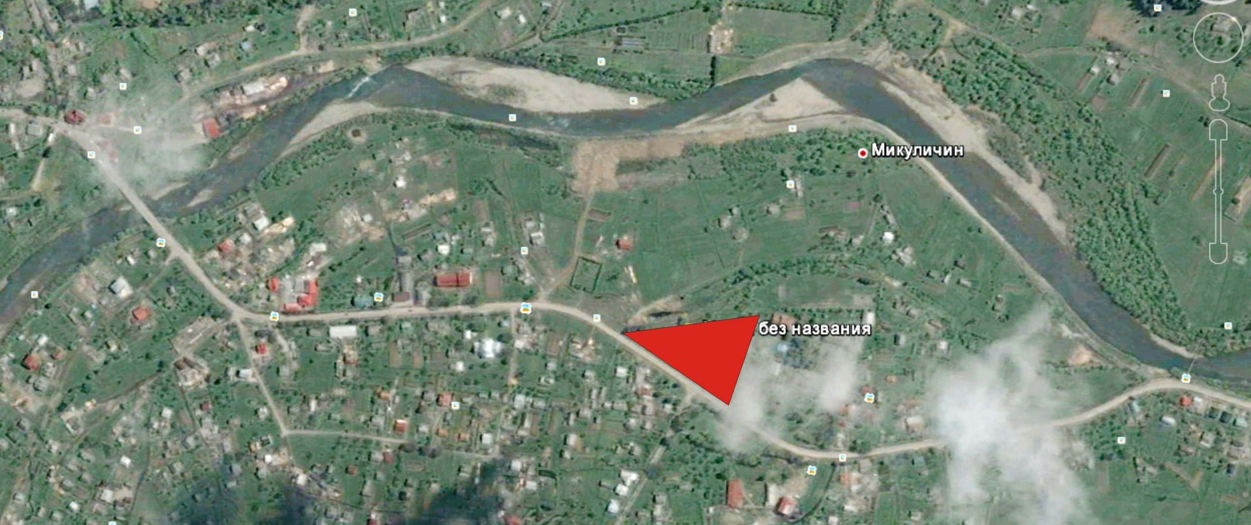
с. Микуличин
Будівельна територія

Slide 4
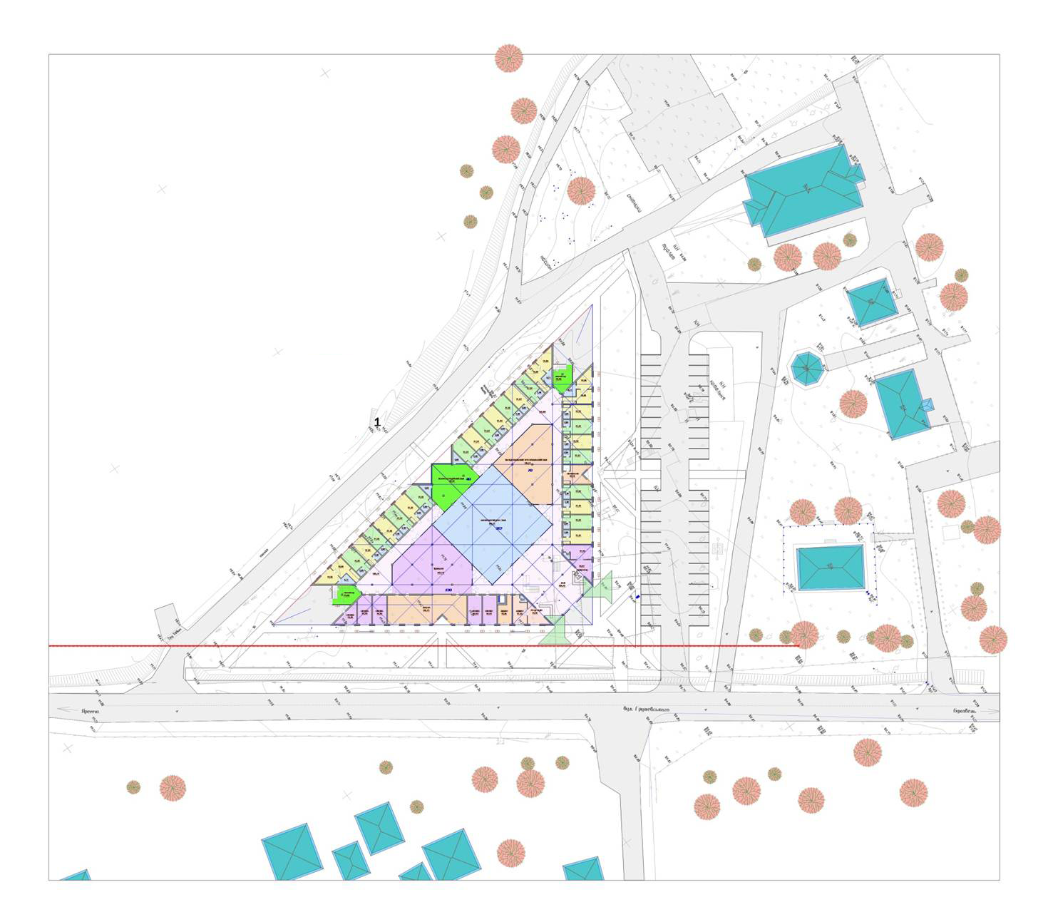
1 генплан
Генплан

Slide 5
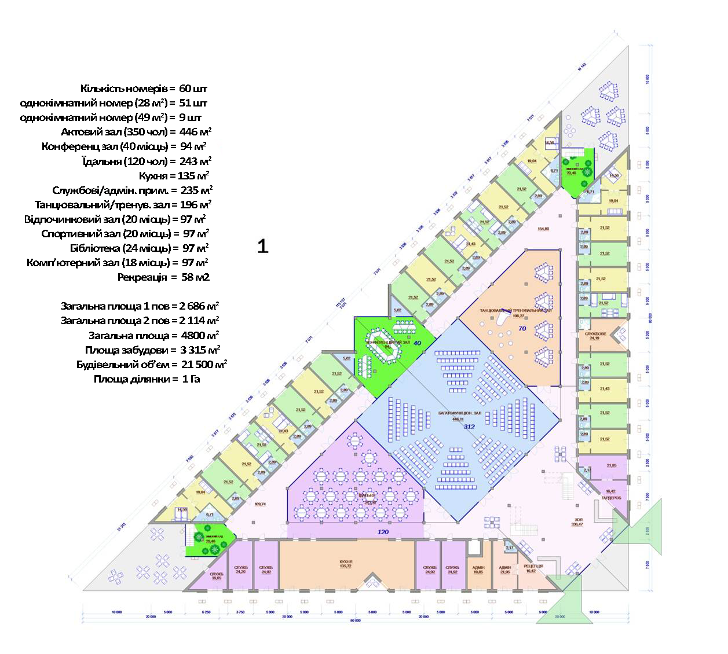
1 поверх

Slide 6
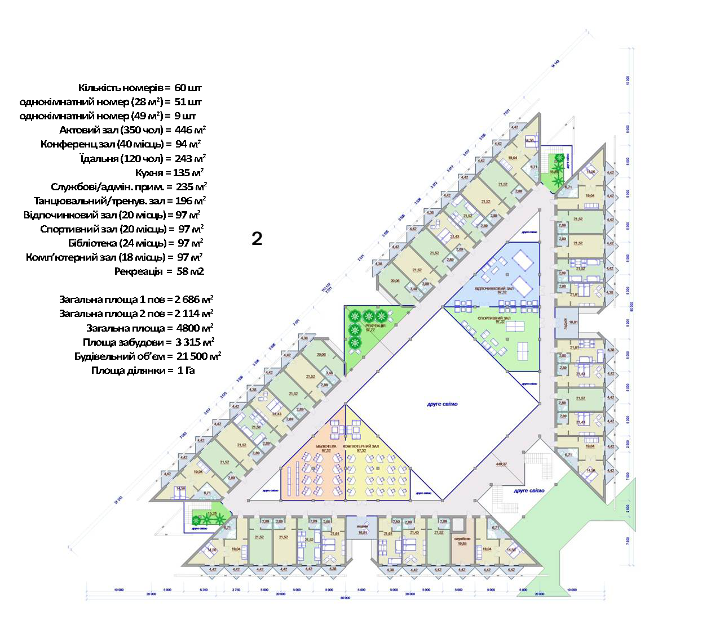
2 поверх

Slide 7
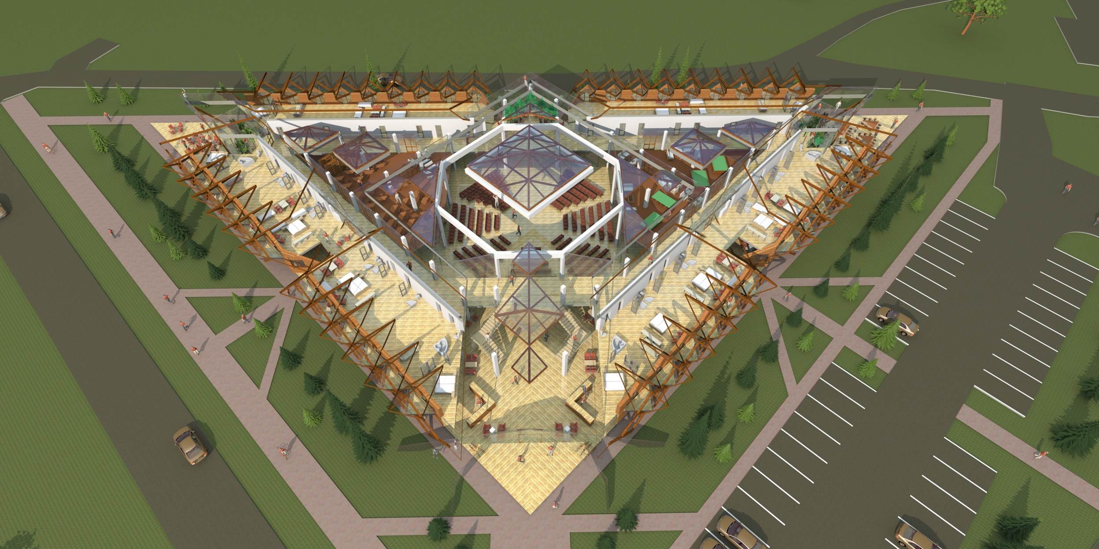

Slide 8
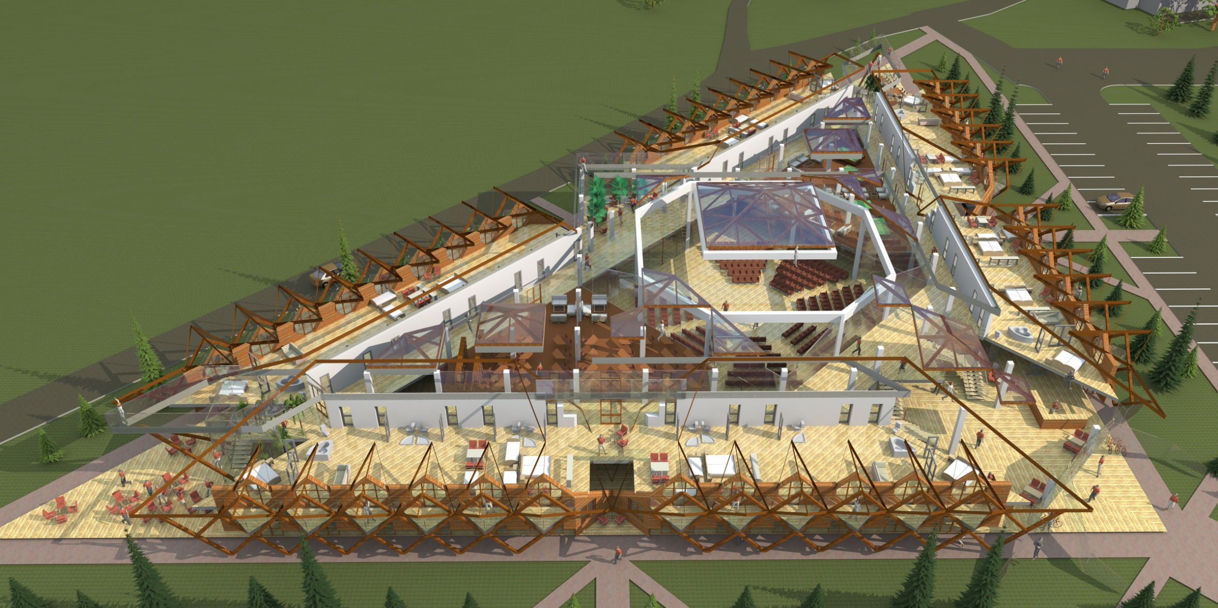

Slide 9
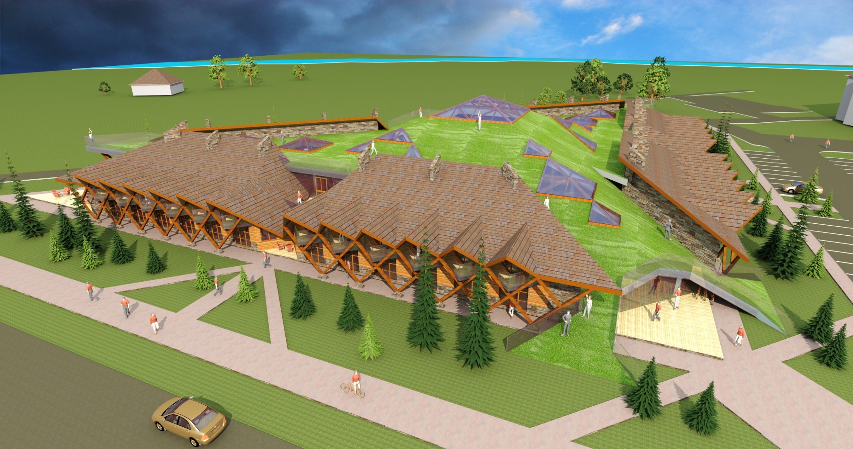

Slide 10
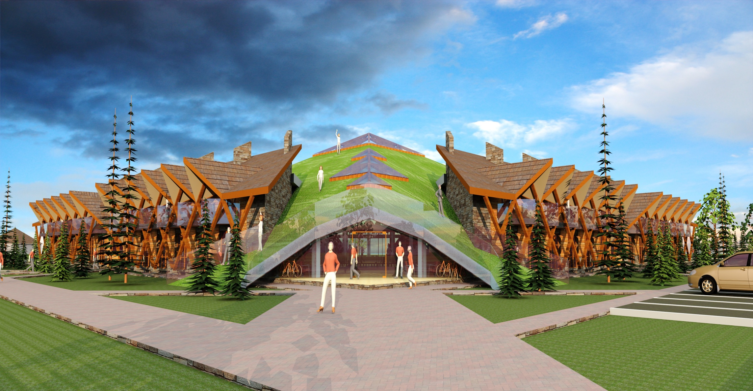

Slide 11
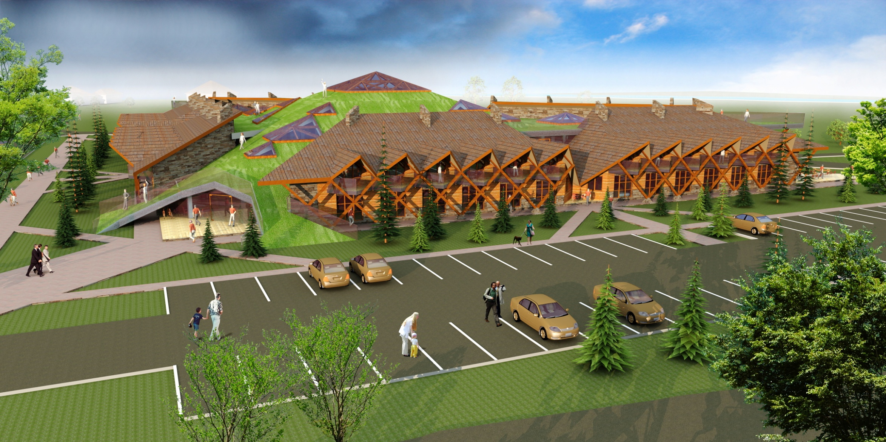

Slide 12
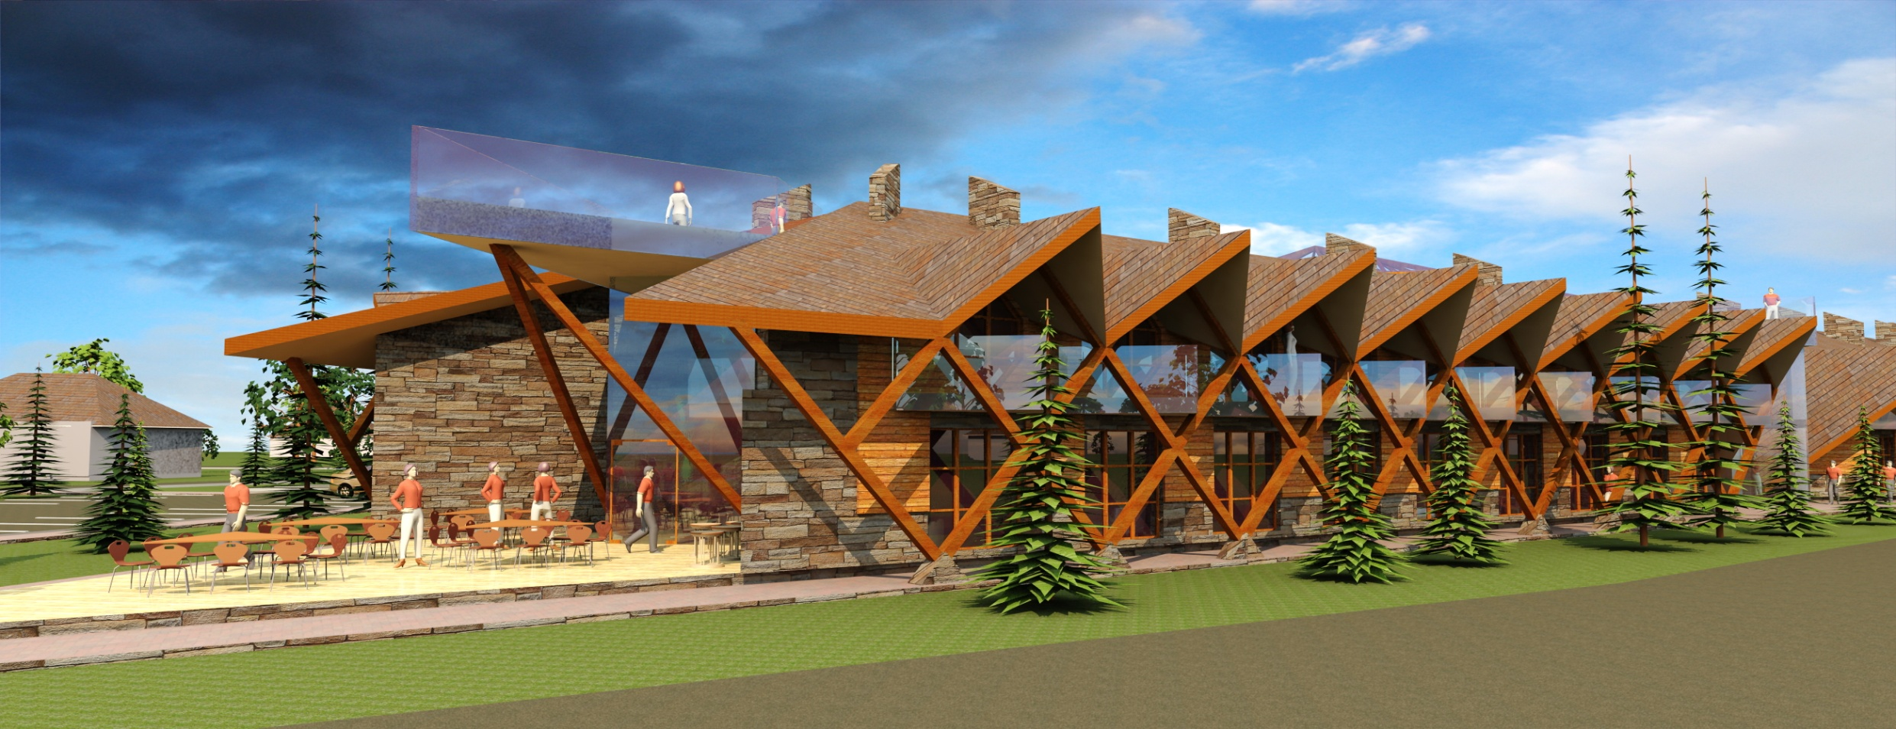

Slide 13
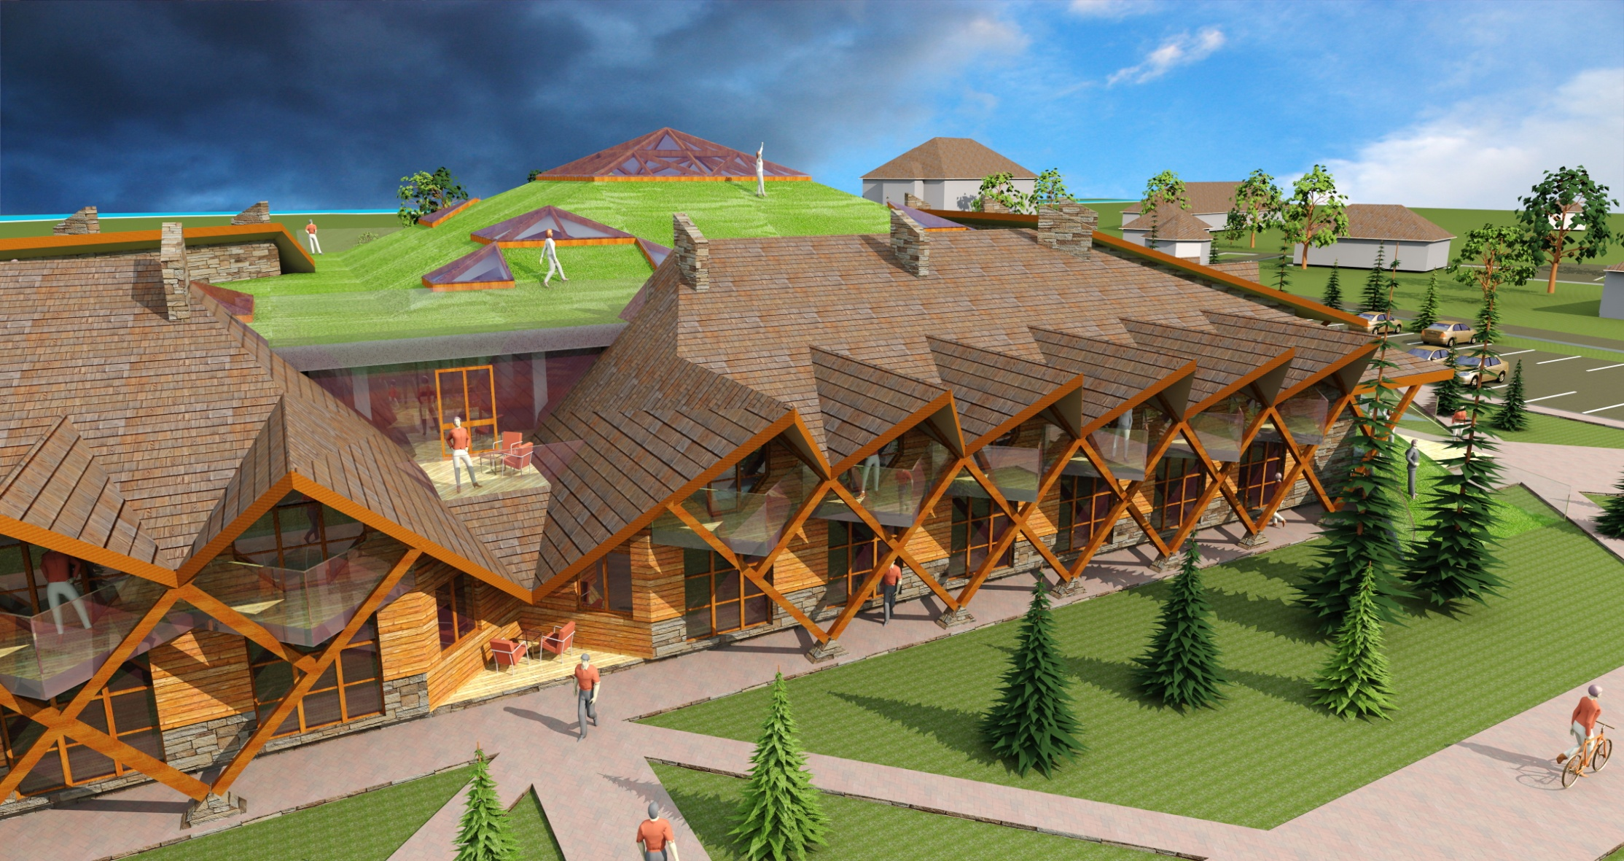

Slide 14
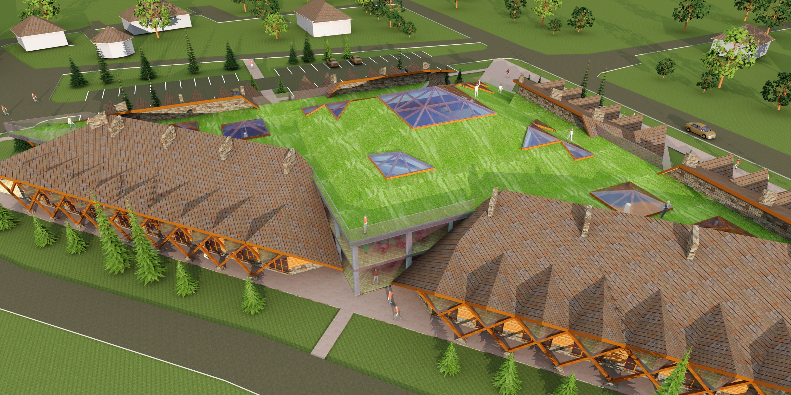

Slide 15
